Slide 1
EIDO
Comisión de Calidade
29 de novembro de 2023

Slide 2
Orden do día
Aprobación, se procede, da acta da sesión anterior
Informe da presidencia
Aprobación, se procede, do informe do SGC previsto no RD 822/2021: Modelo e responsabilidade
Aprobación, se procede, da metodoloxía para modificacións non substanciais
Aprobación, se procede, das declaracións de interese (verificacións, modificacións substanciais/non substanciais)
Rolda aberta de intervencións

Slide 3

Aprobación, se procede, da acta da sesión anterior

Slide 4
1. Aprobación, se procede, da acta da sesión anterior
Acta da sesión ordinaria da Comisión de Calidade da EIDO do 27 de xullo de 2023

Slide 5

Informe da Presidencia

Slide 6
2. Informe da Presidencia
- Toma de posesión de Ignacio Pérez Juste no cargo de subdirector da EIDO.
- QSP, Reclamacións ante a valedoría universitaria.
- XI Conferencia de Directoras e Directores de Escuelas de Doctorado.
- Situación dos programas de calidade:
Verificación: Situación dos PD en avaliación 2023/24 e 2024/25 + Propostas de novos PD para implantar no 2025/26 (→5)
Modificación: Situación dos PD para implantar no 2024/25 + Propostas de novos PD para implantar no 2025/26 (→5)
Acreditación: Situación dos PD da convocatoria 2022/23 e Programación 2023/24.
Seguimento: Situación dos PD da convocatoria 2022/23
Programación do seguimento e acreditación 2024
SGC / AI: situación, PM dos GT, modificacións dos procesos 2024
Medición da satisfacción
HRS4R

Slide 7
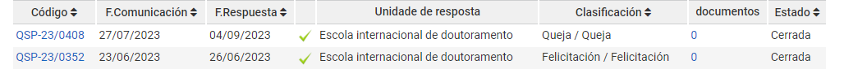
2. Informe da Presidencia
- QSP
- Reclamacións ante Valedoría Universitaria
Reclamación João Pedro Pinto da Silva Ulisses
Rexistros da aplicación informática
Informe do coordinador do programa de doutoramento e o Informe das directores de tese.
Reclamación Reclamación Ana María Aido Vázquez
Este tipo de situacións poderían resolverse de xeito satisfactorio coa interpretación da aplicación da disposición transitoria primeria do RD 576/2023 proposta no punto 7 da CP do 30 de novembro.

Slide 8

2. Informe da Presidencia
- Retos de la modificación del RD 99/2011 (Antonio Pino. Ex-secretario CDED)
- Acreditación de las Escuelas de doctorado (Jose Luis Anarte, Director de la División de Evaluación de Enseñanzas e Instituciones de la ANECA y Javier Oliver, Director General de la AVAP- Agencia valenciana de Evaluación y Prospectiva)

Slide 9
2. Informe da Presidencia
- Situación dos programas de calidade:
Verificación:
Situación dos PD en avaliación 2023/24 e 2024/25
- 2023/24: PD Nanociencia e Biomedicina → RUCT 18.07.2023
- 2024/25: -
Propostas de novos PD para implantar no 2025/26
- PD Ciencias da Saúde (→ Validación no punto 4)
- PD Literatura Dramática, Música e Artes Escénicas

Slide 10
2. Informe da Presidencia
- Situación dos programas de calidade:
Modificación:
Situación dos PD en avaliación 2023/24 e 2024/25
- 2023/24: -
- 2024/25: PD Investigación en Tecnoloxías e Procesos Avanzados na Industria
(Fase de recepción do CU: Realizados pequenos axustes na memoria solicitados polo CU -cambios no RD 576/2023-)
Propostas de novos PD para implantar no 2025/26 (→ punto 5)

Slide 11
2. Informe da Presidencia
- Situación dos programas de calidade:
Acreditación:
Situación das acreditacións da convocatoria 2022/23
- PD Creatividade e Innovación social e sostible
(Informe Provisional ACSUG Favorable - 14/11/2023)
- PD Auga, Sostenibilidade e Desenvolvemento
(Informe ACSUG pendente – Visita realizada en xuño 2023)

Slide 12
2. Informe da Presidencia
- Situación dos programas de calidade:
Seguimento:
Situación da convocatoria 2022/23
- PD Ciencias Mariñas, Tecnoloxía e Xestión (re-verificación 2018/19)
(Pendente informe ACSUG – IS enviado en xullo 2023)
- PD Protección do Patrimonio Cultural (re-verificación 2019/20)
(Pendente informe ACSUG – IS enviado en maio 23)

Slide 13
2. Informe da Presidencia
- Situación dos programas de calidade:
Programación do seguimento e acreditación 2024
Acreditación: PD Ciencias Mariñas, Tecnoloxía e Xestión (DOMAR) (re-verificación 2018/19)
Seguimento:
1º ciclo (tras implantación 2020/21):
PD Turismo (UMA)
2º ciclo (tras renovación da acreditación 2018/19):
PD Ciencias da educación e do comportamento
PD Educación, deporte e saúde
PD Ordenación xurídica do mercado
PD Tecnoloxías da información e as comunicación

Slide 14
2. Informe da Presidencia
Situación dos programas de calidade:
SGC / AI:
- Situación: non hai avances protocolo de certificación do SGC REACU/ACSUG
- PM dos GT: as accións están en execución (informe na vindeira reunión)
- Modificación do SGC: necesidade de cambios nalgúns dos procesos por adaptación ao RD 822/2021 e RD 573/2023 → Programación en 2 fases

Slide 15
2. Informe da Presidencia
Situación dos programas de calidade:
Medición da satisfacción:
- Estudantes (1º e 3º ano): informe de resultados 2022/23 en elaboración
- PDI: xullo 2024 (período 2022/23 e 2023/24)
- PAS: adiamento dun ano (concurso, cambios nas plataformas) → maio 2024
- Egresados (+ inserción laboral): 1º informe do Observatorio sobre a promoción 2020/21 en elaboración

Slide 16
2. Informe da Presidencia
Situación dos programas de calidade:
HRS4R:
- Ciclo 2023/26: cambios nos estándares
- Presentación institucional 27/11/2023 a todos os servizos e estruturas de I+D+i
- Plan de acción en elaboración (gran impacto na EIDO + ciclo de doutoramento)

Slide 17

Aprobación, se procede, do informe do SGC previsto no RD 822/2021: Modelo e responsabilidade

Slide 18

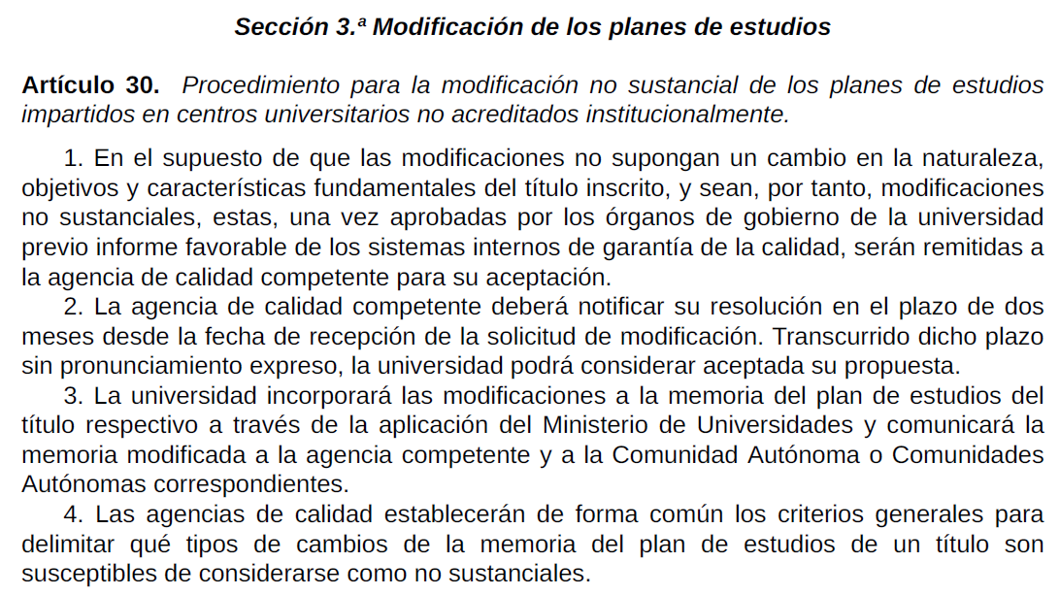
3. Aprobación, se procede, do informe do SGC previsto no RD 822/2021: Modelo e responsabilidade

Slide 19
3. Aprobación, se procede, do informe do SGC previsto no RD 822/2021: Modelo e responsabilidade
Proposta (Modificacións non substanciais)
Responsabilidade: Comisión de Calidade da EIDO
(órgano colexiado que integra a representación dos distintos grupos de interese na xestión de calidade da EIDO -Manual de Calidade da EIDO-)
Modelo: Non elaborar un modelo (formato) específico → empregar o informe que se obtén dos acordos da comisión de calidade como Informe do SGC

Slide 20

Aprobación, se procede, da metodoloxía para modificacións non substanciais

Slide 21
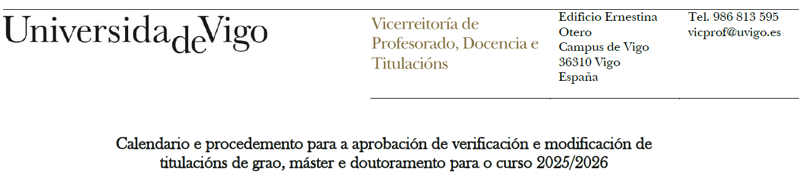
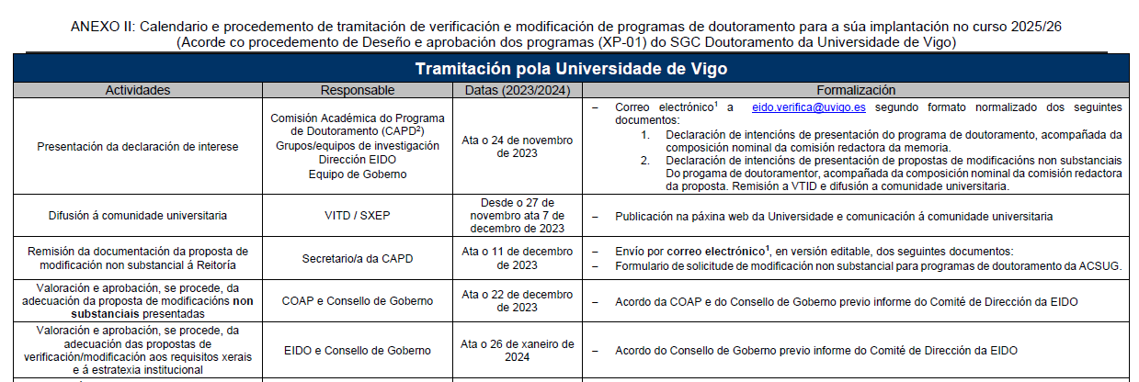
4. Aprobación, se procede, da metodoloxía para modificacións non substanciais

Slide 22
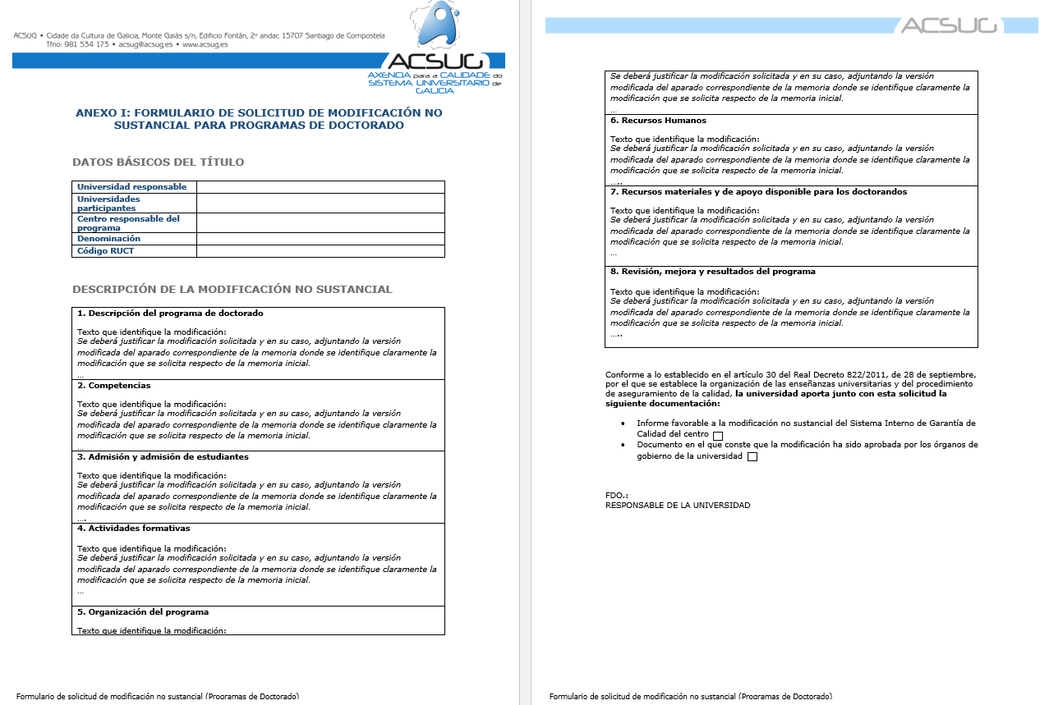
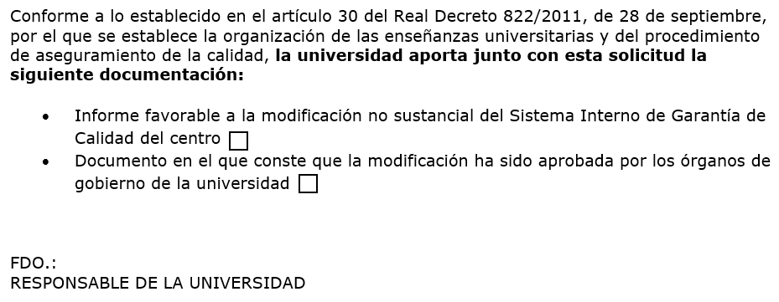
4. Aprobación, se procede, da metodoloxía para modificacións non substanciais
Proposta:
Manter a Declaración de Interese (DI) e adxuntar o Anexo I ao protocolo de modificacións de ACSUG

Slide 23
4. Aprobación, se procede, da metodoloxía para modificacións non substanciais
- Proposta:
Aprobación polas CAPD das DI e do Anexo I – ACSUG
Exposición pública
Validación/Informe favorable da Comisión de Calidade da EIDO
(non precisa a aprobación da EIDO por ter a Comisión de Calidade as competencias delegadas para as modificacións dos PD)
Aprobación Consello de Goberno
Ademais:
Actualizar o calendario de titulacións do vindeiro curso
Actualizar procesos no SGC

Slide 24

Aprobación, se procede, das declaracións de interese (verificacións, modificacións substanciais/non substanciais)

Slide 25
5. Aprobación, se procede, das declaracións de interese (verificacións, modificacións substanciais/non substanciais)
- Verificación: Propostas de novos PD para implantar no 2025/26
PD en Ciencias da Saúde
(Impulsado pola Facultade de Fisioterapia. Tentará incorporar Enfermería)

Slide 26
5. Aprobación, se procede, das declaracións de interese (verificacións, modificacións substanciais/non substanciais)
- Modificacións substancias: Modificacións de PD para implantar no 2025/26
PD en Creación e Investigación en Arte Contemporánea
Reorganización das líñas de investigación
Cambios no número de profesores
Modificación dos requisitos de acceso

Slide 27
5. Aprobación, se procede, das declaracións de interese (verificacións, modificacións substanciais/non substanciais)
- Modificacións non substancias: Modificacións de PD para implantar no 2024/25
PD Biotecnoloxía Avanzada
PD Ciencias do Deporte, Educación Física e Actividade Física Saudable (UdC)
PD Estudos Lingüísticos
PD Sistemas Software Intelixentes e Adaptables
PD Xeotecnoloxías Aplicadas á Construción, Enerxía e Industria

Slide 28

Rolda aberta de intervencións

Slide 29


